Slide 1
창의설계프로젝트
© Templateswise.com
안면인식 도어락 - 사우론
컴퓨터공학과
20141311 최민석
20141346 최재훈
20140022 강윤석

Slide 2
목차
1
프로젝트 개요
2
초음파센서 회로구성
3
소스코드
시험용 코드
4
도어락 시험 영상 및 앱 구동 영상
5
To do & Done

Slide 3

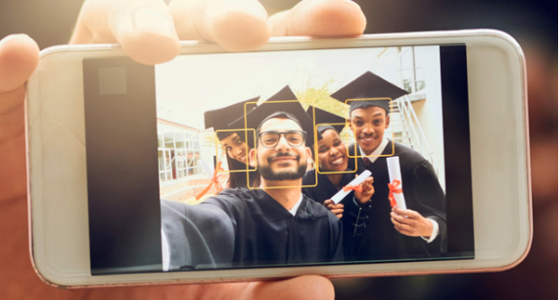
1. 프로젝트 개요
AWS에서 제공하는 얼굴을 탐지, 분석, 검색, 검증하는 서비스를 이용하여 저렴한 안면인식 도어락의 개발을 목표로 합니다.

Slide 4
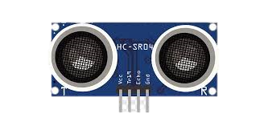
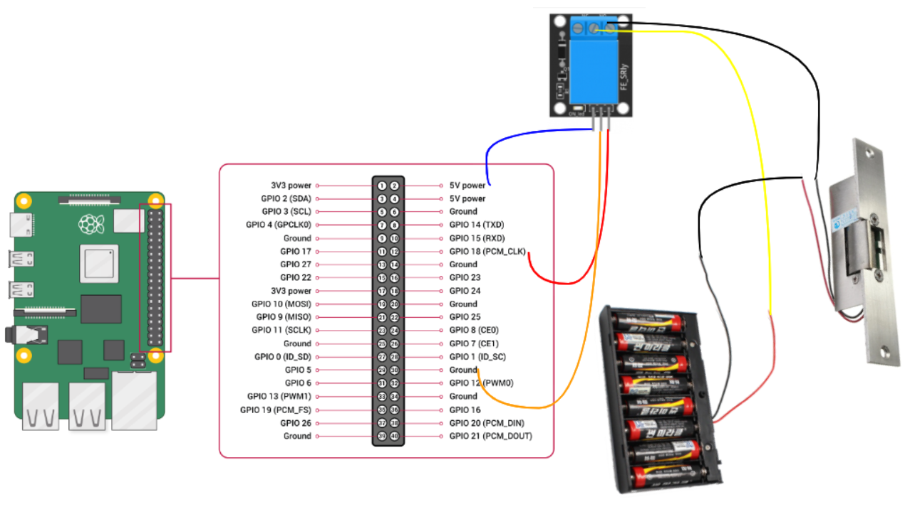
2. RPI 회로 구성
릴레이 모듈
초음파 센서
도어락
RPI 3B+
12V 배터리

Slide 5
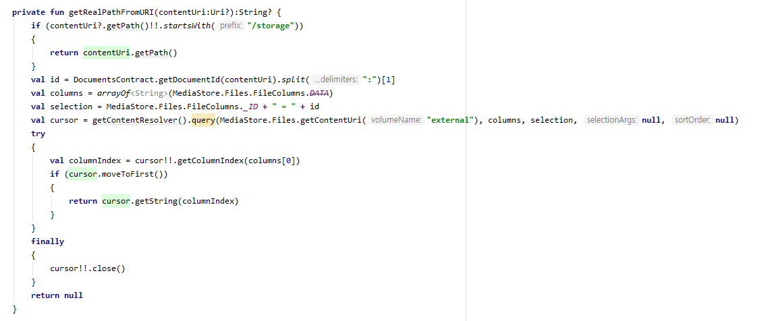
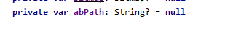
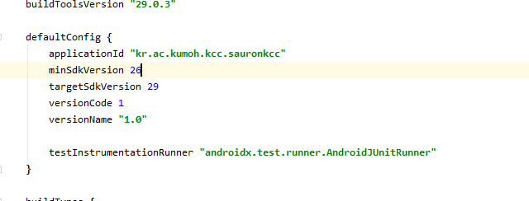

3 . 소스 코드 ( 버킷 업로드 )
onActivityResult()에 해당 부분 추가
이후 upload metho에서 File(abPath)를 사용하여 버킷에 업로드.
SDK 버전 최신 버전으로 사용
파일 경로를 저장할 string 객채 새로 선언

Slide 6
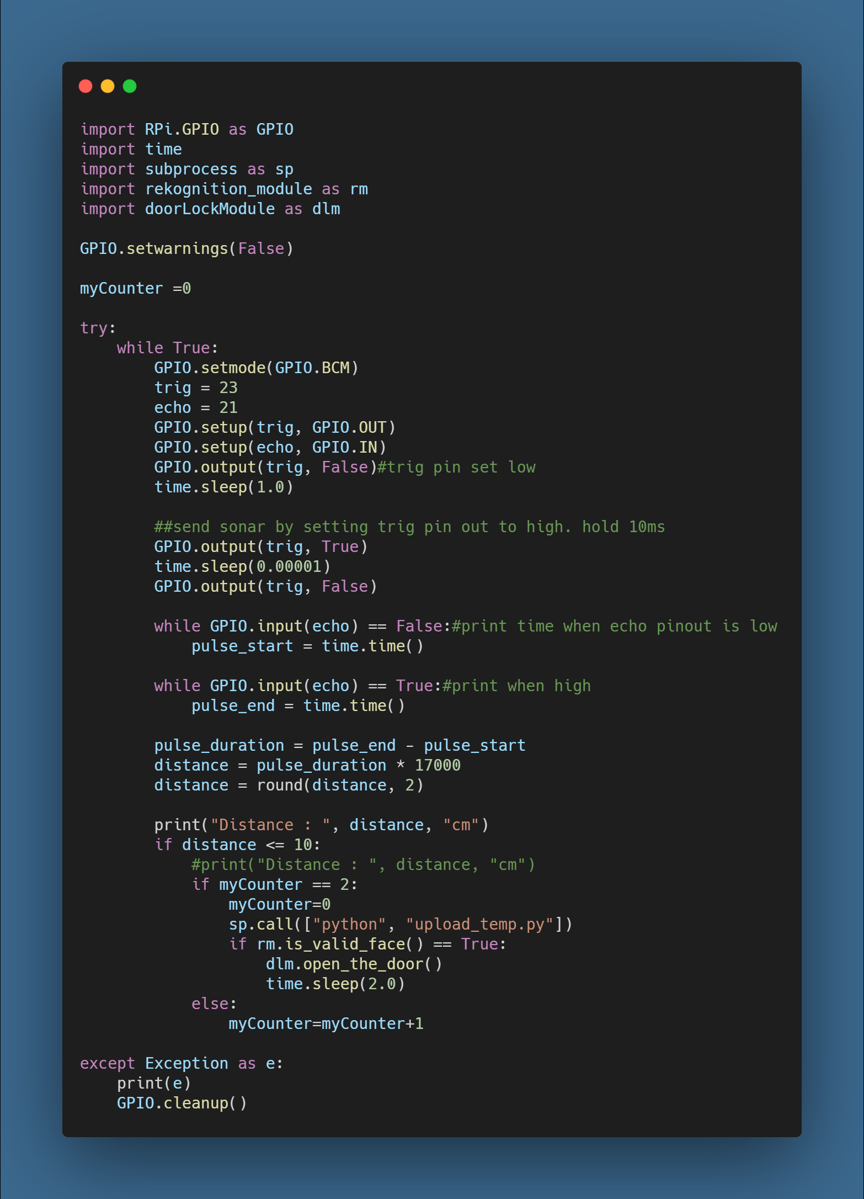
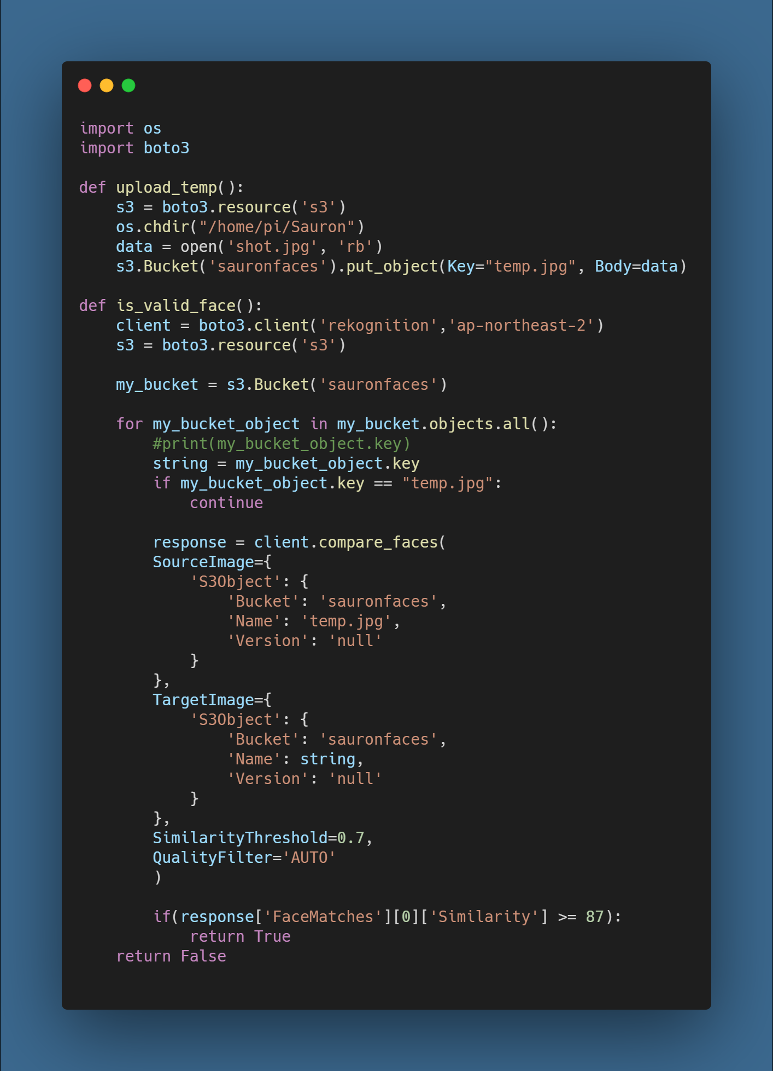
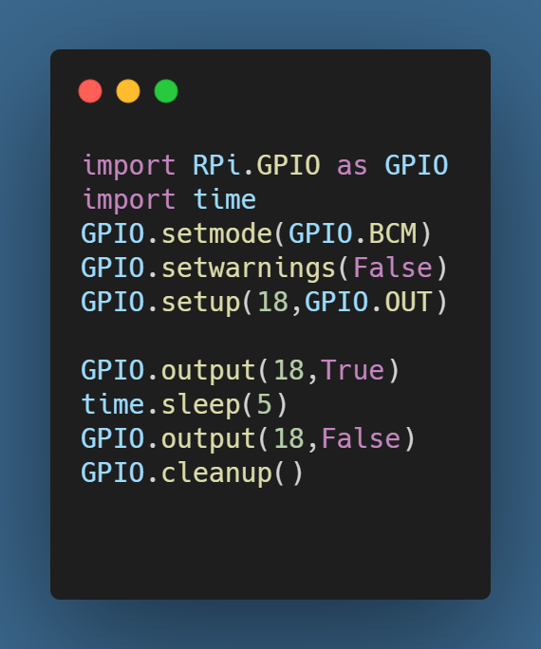
3 . 소스 코드 ( 센서 제어 )
Face_checker.py (초음파 센서)
Rekognition_module.py (bucket connect)
Gpio_18_enable.py (도어락 제어)

Slide 7
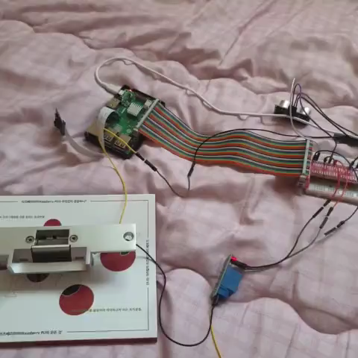
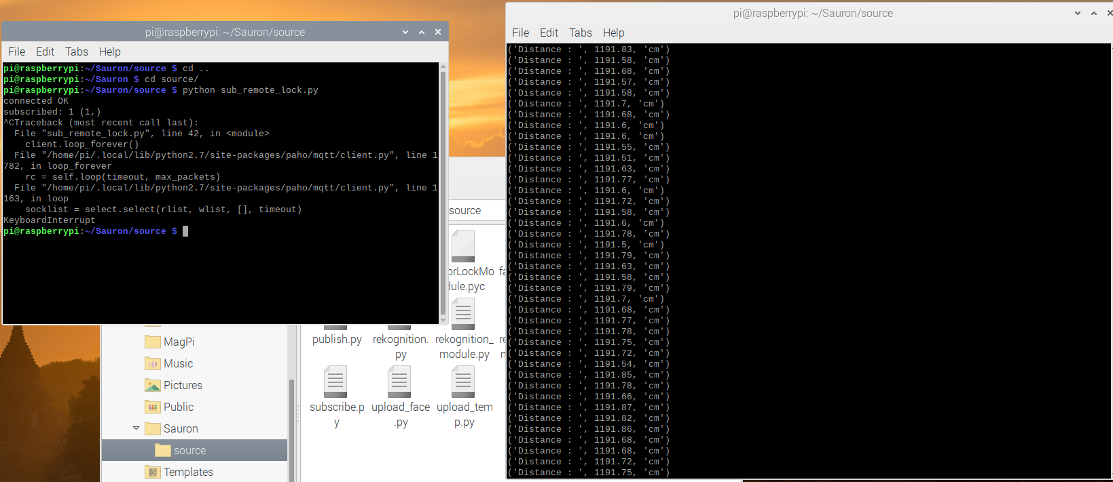
4. 시험영상 – 1
터미널 두개
하나는 face_checker (초음파 센서)
하나는 sub_remote (어플리케이션)
타임슬립 활용 예정

Slide 8
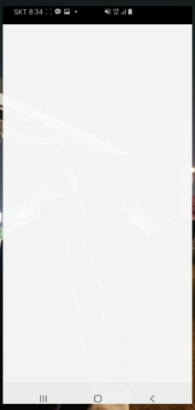
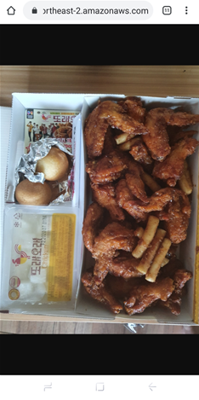
4. 시험영상 – 2
어플리케이션 이용한 이미지 업로드
하드코딩 사용하지 않음
버킷에 정상적으로 업로드 된 결과 ➔

Slide 9
5. To do & Done
Done
초음파 센서 통합
원격 잠금 제어 기능 통합
안면 인식 잠금 해제 기능 통합
안드로이드 앱에서 파일 경로 추출하기
To do
도어락 하우징
코드 및 UI 개선
기능 추가(keras 활용 성문분석)

Slide 10
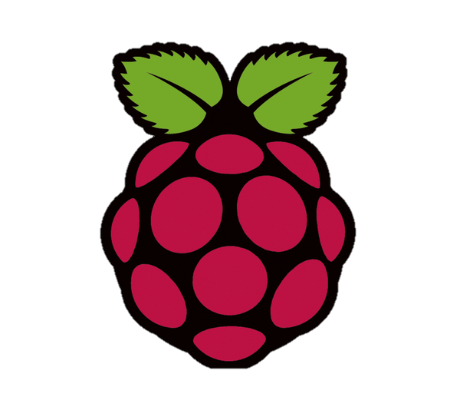
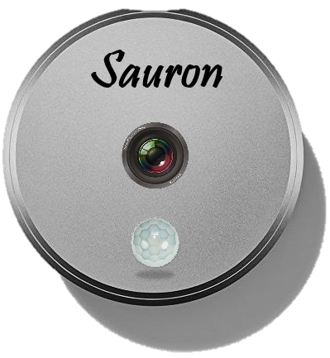
Q & A
+ KCC =

